Slide 1
NHẬP MÔN VỀ AI VÀ DATA
Trần Đoàn Việt Cường – B25DCTV012

Slide 2
Phần 1: Tổng quan về AI
AI là gì & Các lĩnh vực chính
AI (Artificial Intelligence): Là trí tuệ do con người lập trình tạo nên với mục tiêu giúp máy tính có thể tự động hóa các hành vi thông minh như con người.
Các lĩnh vực chính:
  Computer Vision (Thị giác máy tính).
  Natural Language Processing - NLP (Xử lý ngôn ngữ tự nhiên).
  Robotics.
  Speech Recognition (Nhận dạng tiếng nói).
Ứng dụng thực tế:
  Xe tự hành (Tesla, Waymo).
  Chatbot/Trợ lý ảo (Siri, ChatGPT).
  Gợi ý sản phẩm (Netflix, Shopee).
  Chẩn đoán y khoa qua hình ảnh.

Slide 3
2. Dữ liệu (Data) trong AI
Dữ liệu là gì? Là tập hợp các sự kiện, con số, văn bản, hình ảnh, âm thanh thô chưa qua xử lý.
Tại sao dữ liệu quan trọng?
  Là "nhiên liệu" cho các mô hình AI học tập.
  Quyết định độ chính xác của mô hình (Nguyên lý "Garbage In, Garbage Out" - Dữ liệu rác thì kết quả rác).
  Giúp AI nhận diện mẫu (pattern) và đưa ra dự đoán.

Slide 4
3. 3 Loại bài toán Machine Learning
Đặc điểm | Supervised Learning (Học có giám sát) | Unsupervised Learning (Học không giám sát) | Reinforcement Learning (Học tăng cường)
Định nghĩa | Máy học từ dữ liệu đã được gán nhãn (có đáp án trước) | Máy học từ dữ liệu chưa đưuọc gán nhãn (không có đáp án) | Máy học thông qua việc tương tác với môi trường (thử và sai)
Dữ liệu | Input (X) và Output (Y) đã biết | Chỉ có Input (X), không có Output(Y) | Dữ liệu sinh ra từ hành động và phản hồi (thưởng/phạt)
Mục tiêu | Dự đoán kết quả co dữ liệu mới | Tìm ra cấu trúc ẩn, gom nhóm dữ liệu | Tối ưu hóa hành động để đạt phần thưởng lớn nhất
Ví dụ | Dự báo giá nhà, phân loại thư rác | Phân nhóm khách hàng, gợi ý sản phẩm | Chơi cờ vua, robot tự hành, Game

Slide 5
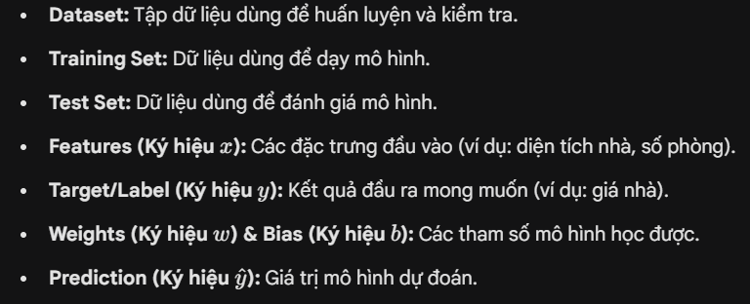
4. Thuật ngữ (Terminology) và Ký hiệu (Notions)

Slide 6
PHẦN 2: CÁC THƯ VIỆN PHỔ BIẾN
1. Numpy (Numerical Python)
Khái niệm: Thư viện lõi hỗ trợ tính toán khoa học, làm việc với mảng đa chiều (arrays) và ma trận.
Thời gian & Sáng lập: 2006 bởi Travis Oliphant.
Ưu điểm: Tốc độ xử lý cực nhanh, tốn ít bộ nhớ hơn list của Python, hệ sinh thái lớn.
Nhược điểm: Không hỗ trợ GPU (mặc định), cú pháp khó hơn list cơ bản.

Slide 7
2. Pandas (Python Data Analysis)
Khái niệm: Thư viện mã nguồn mở dùng để thao tác và phân tích dữ liệu dạng bảng (Dataframe).
Thời gian & Sáng lập: 2008 bởi Wes McKinney.
Ưu điểm: Mạnh mẽ trong xử lý dữ liệu thiếu, gộp/chia dữ liệu, đọc được nhiều định dạng (csv, excel, sql).
Nhược điểm: Tiêu tốn nhiều RAM với dữ liệu lớn, tốc độ chậm hơn Numpy thuần.

Slide 8
3. Matplotlib
Khái niệm: Thư viện vẽ biểu đồ và trực quan hóa dữ liệu 2D.
Thời gian & Sáng lập: 2003 bởi John D. Hunter.
Ưu điểm: Tùy biến cao, hỗ trợ hầu hết các loại biểu đồ cơ bản.
Nhược điểm: Cú pháp phức tạp, giao diện mặc định trông hơi "cổ điển" (không hiện đại bằng Seaborn/Plotly).

Slide 9
Slide 9: PyTorch
Khái niệm: Thư viện Machine Learning/Deep Learning dựa trên cấu trúc mảng Tensor, hỗ trợ tính toán trên GPU.
Thời gian & Sáng lập: 2016 bởi Facebook AI Research (FAIR).
Ưu điểm: Dễ học (Pythonic), biểu đồ tính toán động (Dynamic Computational Graph) giúp dễ debug, cộng đồng nghiên cứu lớn.
Nhược điểm: Cộng đồng triển khai sản phẩm (Production) nhỏ hơn TensorFlow (dù đang tăng trưởng nhanh).

Slide 10
PHẦN 3: NOTEBOOK VÀ NGUỒN DỮ LIỆU
1. Kaggle - Cộng đồng Khoa học dữ liệu
Kaggle là gì? Nền tảng trực tuyến thuộc Google, nơi tổ chức các cuộc thi về Data Science, chia sẻ dataset và notebook.
Dataset phổ biến trên Kaggle:
  Titanic: Dự đoán hành khách sống sót.
  Iris: Phân loại các loài hoa lan.
  MNIST: Nhận diện chữ số viết tay.
  House Prices: Dự đoán giá nhà.

Slide 11
2. Hugging Face - GitHub của AI
Tổng quan: Là cộng đồng AI mã nguồn mở lớn nhất hiện nay, tập trung mạnh vào NLP, Audio và Computer Vision.
Có những gì?
  Models: Hàng trăm nghìn mô hình được huấn luyện sẵn (BERT, GPT, Stable Diffusion).
  Datasets: Kho dữ liệu khổng lồ đa ngôn ngữ.
  Spaces: Nơi demo các ứng dụng AI trực quan.

Slide 12
PHẦN 4: EXPLORATORY DATA ANALYSIS (EDA)
1. EDA là gì?
Định nghĩa: Phân tích dữ liệu sơ bộ là bước khám phá dữ liệu để tóm tắt các đặc điểm chính, thường sử dụng các phương pháp trực quan hóa.
Mục đích: Hiểu "câu chuyện" của dữ liệu trước khi đưa vào mô hình máy học.
2. Quy trình EDA (Phần 1)
1. Hiểu dữ liệu (Data Understanding):
  Kiểm tra kích thước dữ liệu (số dòng, số cột).
  Xem các kiểu dữ liệu (số, chữ, ngày tháng).
  Kiểm tra dữ liệu bị thiếu (Missing values).
  Xem thống kê mô tả (Mean, Median, Min, Max).
2. Phân tích dữ liệu (Data Analysis):
  Phân tích đơn biến (Univariate): Xem xét từng biến riêng lẻ.
  Phân tích đa biến (Multivariate): Xem xét mối quan hệ giữa các biến (Ví dụ: Mối liên hệ giữa Tuổi và Thu nhập).

Slide 13
2. Quy trình EDA (Phần 2)
3. Trực quan hóa dữ liệu (Data Visualization):
  Trực quan hóa đơn biến (Univariate plots)
  Trực quan hóa hai biến (Bivariate plots)
  Trực quan hóa nhiều biến (Multivariate plots)

